Slide 1
Адаптивное управление манипуляторами
Маргун А.А., Базылев Д.Н., Зименко К.А.

Slide 2
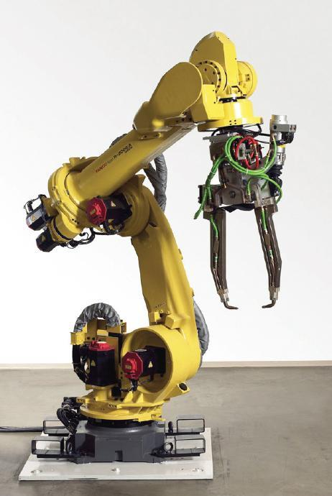
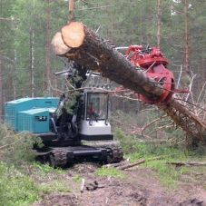
Использование манипуляторов
Робот B2b
Валка леса

Slide 3
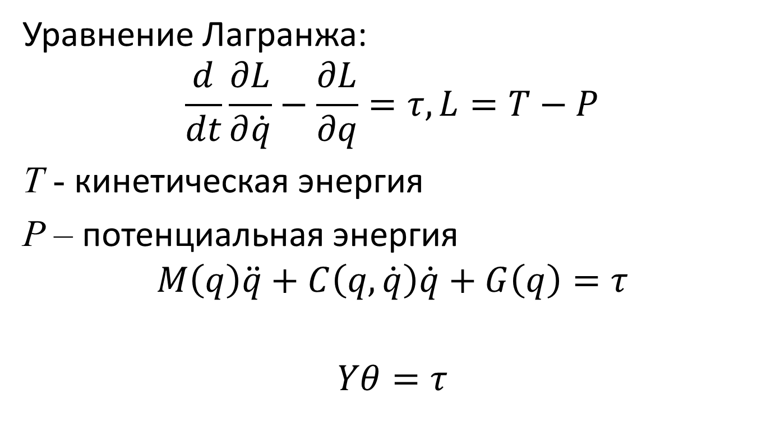
Уравнение динамики
Уравнение Лагранжа:
$$\frac{d}{dt}\frac{∂L}{∂\dot{q}}−\frac{∂L}{∂q}=τ, L=T−P$$
T - кинетическая энергия
P – потенциальная энергия
$$M\left(q\right)\ddot{q}+C\left(q,\dot{q}\right)\dot{q}+G\left(q\right)=τ$$
$$Yθ=τ$$
(1)
(2)
(3)

Slide 4
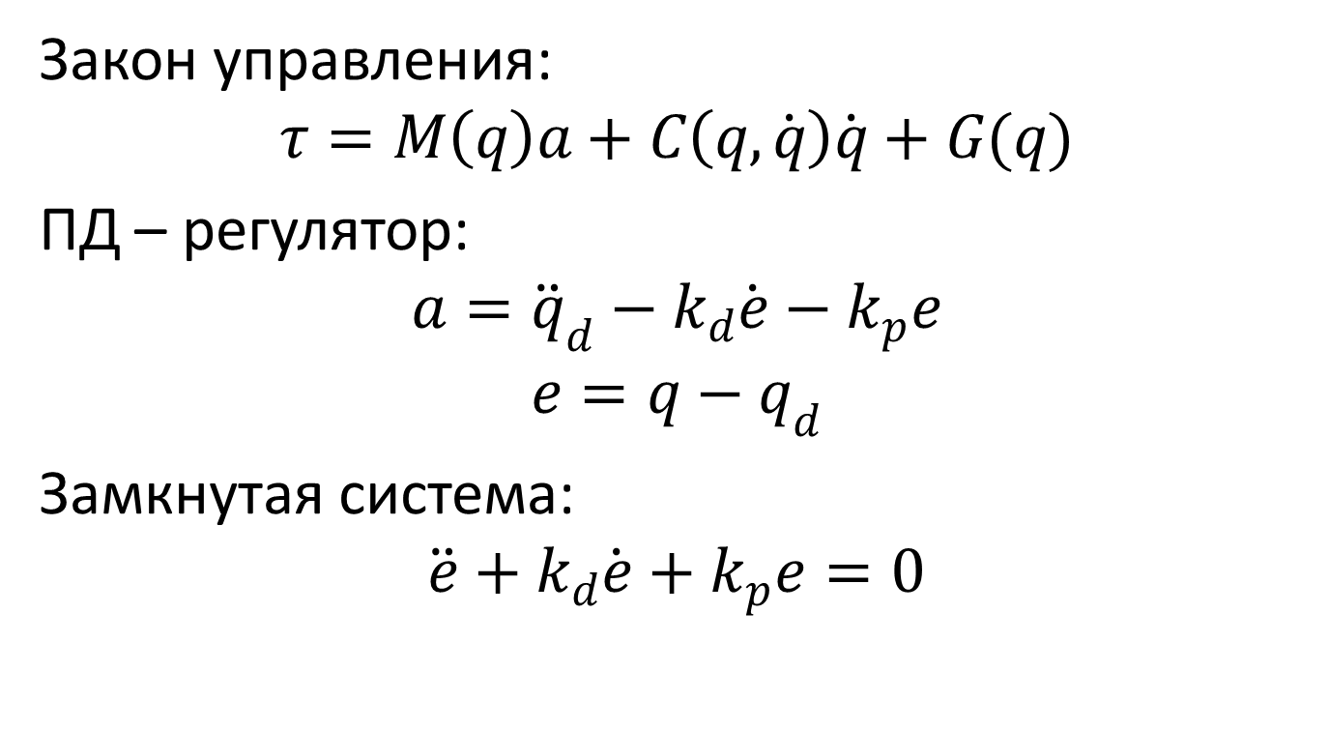
Линеаризация обратной связью
Закон управления:
$$τ=M\left(q\right)a+C\left(q,\dot{q}\right)\dot{q}+G(q)$$
ПД – регулятор:
$$a={\ddot{q}}_{d}−k_{d}\dot{e}−k_{p}e$$
$$e=q−q_{d}$$
Замкнутая система:
$$\ddot{e}+k_{d}\dot{e}+k_{p}e=0$$
(4)
(5)
(6)

Slide 5
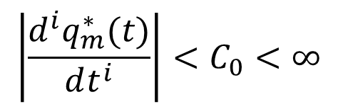
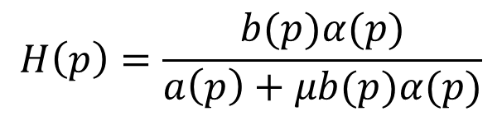
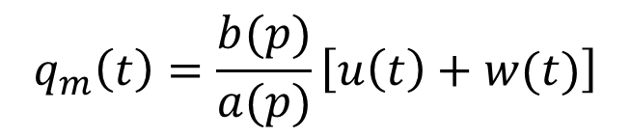



Метод последовательного компенсатора
$$q_{m}\left(t\right)=\frac{b(p)}{a(p)}\left[u\left(t\right)+w(t)\right]$$
(7)
$$ρ=n−m$$
$$\left|\frac{d^{i}q_{m}^{∗}(t)}{dt^{i}}\right|<C_{0}<∞$$
Возмущение возрастает не более чем экспоненциально и имеет мажоранту
$$ω\left(t\right)>\left|w(t)\right|$$
$$u_{k}=−\left(μ+ψ\right)α\left(p\right)\hat{e}$$
(8)
$$H\left(p\right)=\frac{b(p)α(p)}{a\left(p\right)+μb(p)α(p)}$$
(9)

Slide 6
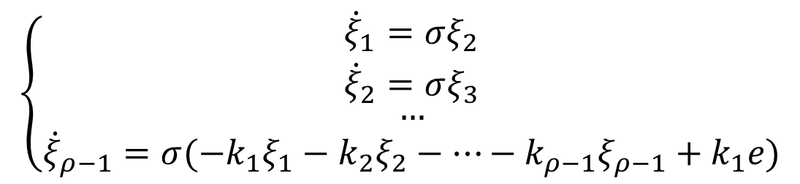

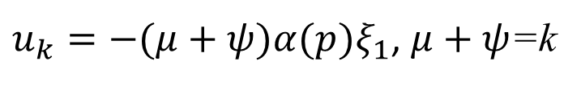

Метод последовательного компенсатора
$$\left\{\begin{matrix}\begin{matrix}{\dot{ξ}}_{1}=σξ_{2} \\ {\dot{ξ}}_{2}=σξ_{3}\end{matrix} \\ \begin{matrix}… \\ {\dot{ξ}}_{ρ−1}=σ(−k_{1}ξ_{1}−k_{2}ξ_{2}−…−k_{ρ−1}ξ_{ρ−1}+k_{1}e)\end{matrix}\end{matrix}\right.$$
(10)
$$\hat{e}=ξ_{1}$$
$u_{k}=−(μ+ψ)α(p)ξ_{1}$, $μ+ψ$=k
(11)
$${\dot{ξ}}_{1}=σ(−k_{1}ξ_{1}+k_{1}e)$$
(12)
(13)

Slide 7
Метод последовательного компенсатора

Slide 8
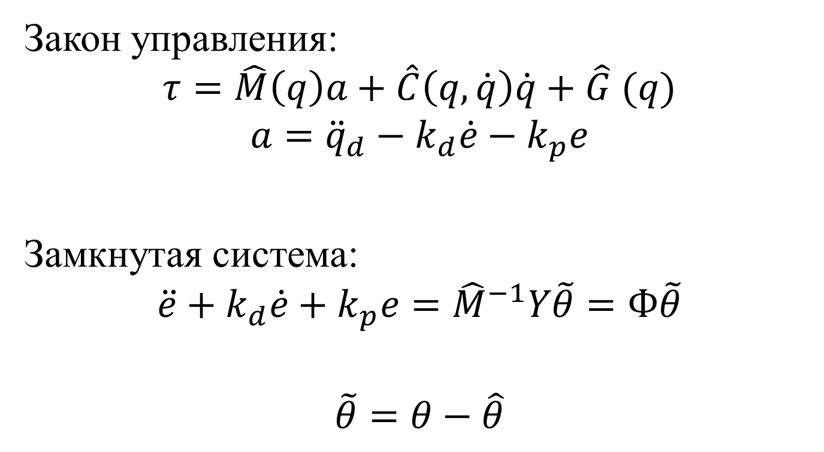
Адаптивная линеаризация обратной связью
Закон управления:
$$τ=\hat{M}\left(q\right)a+\hat{C}\left(q,\dot{q}\right)\dot{q}+\hat{G} (q)$$
$$a={\ddot{q}}_{d}−k_{d}\dot{e}−k_{p}e$$
Замкнутая система:
$$\ddot{e}+k_{d}\dot{e}+k_{p}e={\hat{M}}^{−1}Y\tilde{θ}=Ф\tilde{θ}$$
$$\tilde{θ}=θ−\hat{θ}$$
(14)
(15)

Slide 9
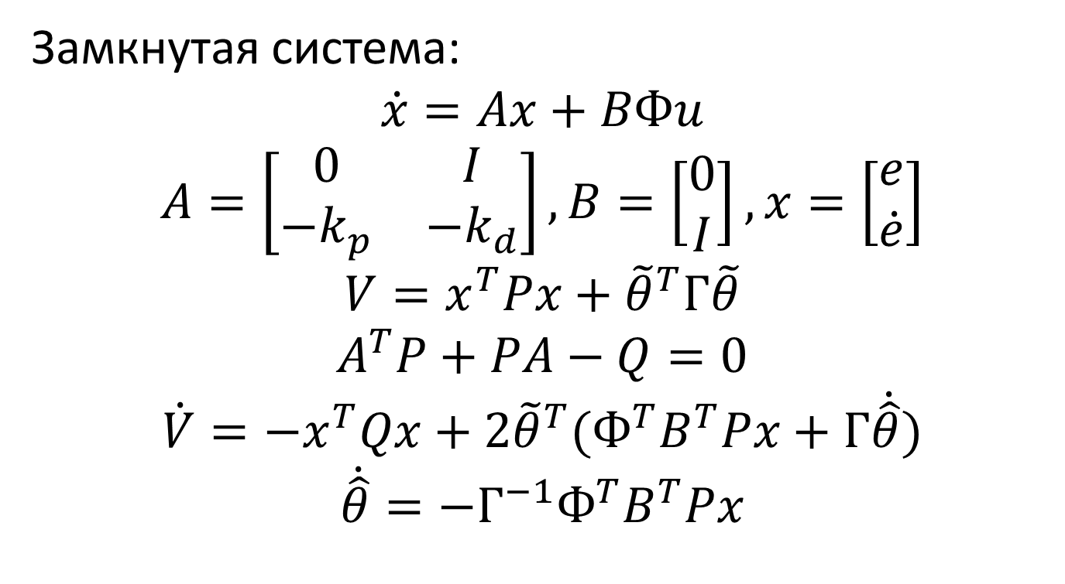
Адаптивная линеаризация обратной связью
Замкнутая система:
$$\dot{x}=Ax+BФu$$
$$A=\left[\begin{matrix}0 & I \\ −k_{p} & −k_{d}\end{matrix}\right], B=\left[\begin{matrix}0 \\ I\end{matrix}\right], x=\left[\begin{matrix}e \\ \dot{e}\end{matrix}\right]$$
$$V=x^{T}Px+{\tilde{θ}}^{T}Г\tilde{θ}$$
$$A^{T}P+PA−Q=0$$
$$\dot{V}=−x^{T}Qx+2{\tilde{θ}}^{T}(Ф^{T}B^{T}Px+Г\dot{\hat{θ}})$$
$$\dot{\hat{θ}}=−Г^{−1}Ф^{T}B^{T}Px$$
(16)
(17)
(18)
(19)

Slide 10
Адаптивная линеаризация обратной связью
Недостатки:
На адаптацию необходимо значительное время
Необходимо большое количество вычислений
Необходимо измерение производных

Slide 11
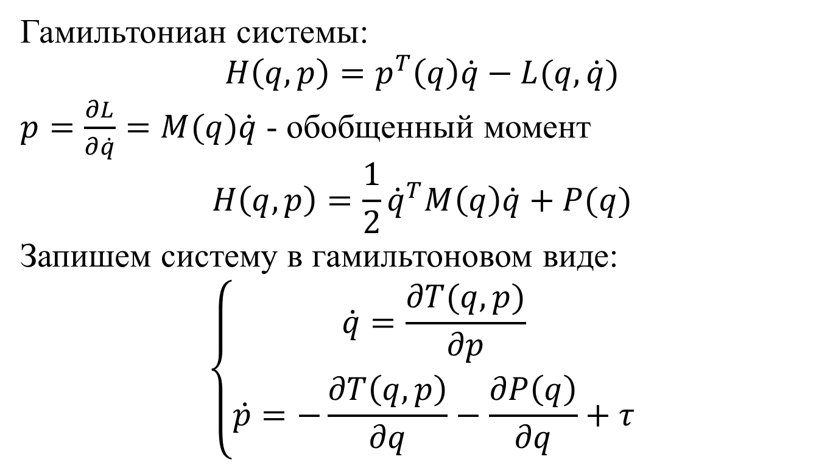
Метод пассификации
Гамильтониан системы:
$$H\left(q,p\right)=p^{T}\left(q\right)\dot{q}−L(q,\dot{q})$$
$p=\frac{∂L}{∂\dot{q}}=M(q)\dot{q}$ - обобщенный момент
$$H\left(q,p\right)=\frac{1}{2}{\dot{q}}^{T}M\left(q\right)\dot{q}+P(q)$$
Запишем систему в гамильтоновом виде:
$$\left\{\begin{matrix}\dot{q}=\frac{∂T(q,p)}{∂p} \\ \dot{p}=−\frac{∂T\left(q,p\right)}{∂q}−\frac{∂P\left(q\right)}{∂q}+τ\end{matrix}\right.$$
(20)
(21)
(22)

Slide 12
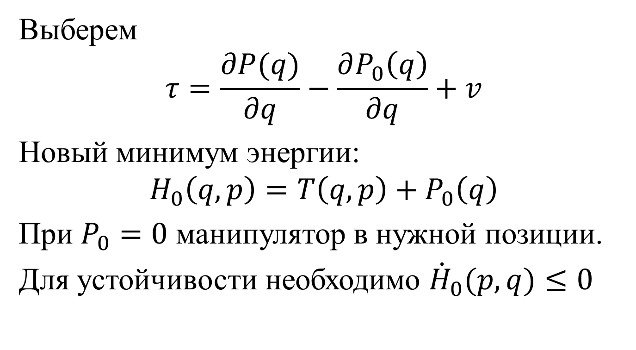
Метод пассификации
Выберем
$$τ=\frac{∂P(q)}{∂q}−\frac{∂P_{0}\left(q\right)}{∂q}+v$$
Новый минимум энергии:
$$H_{0}\left(q,p\right)=T\left(q,p\right)+P_{0}\left(q\right)$$
При $P_{0}=0$ манипулятор в нужной позиции.
Для устойчивости необходимо ${\dot{H}}_{0}(p,q)≤0$
(23)

Slide 13
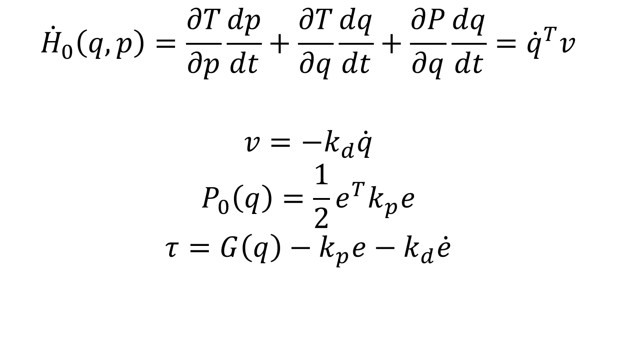
Метод пассификации
$${\dot{H}}_{0}\left(q,p\right)=\frac{∂T}{∂p}\frac{dp}{dt}+\frac{∂T}{∂q}\frac{dq}{dt}+\frac{∂P}{∂q}\frac{dq}{dt}={\dot{q}}^{T}v$$
$$v=−k_{d}\dot{q}$$
$$P_{0}\left(q\right)=\frac{1}{2}e^{T}k_{p}e$$
$$τ=G\left(q\right)−k_{p}e−k_{d}\dot{e}$$
(24)
(25)
(26)
(27)

Slide 14
Метод пассификции
Предложенный регулятор обладает недостатками:
Нет управления кинетической энергией
Необходимо измерение производных
Сложна настройка коэффициентов регулятора

Slide 15
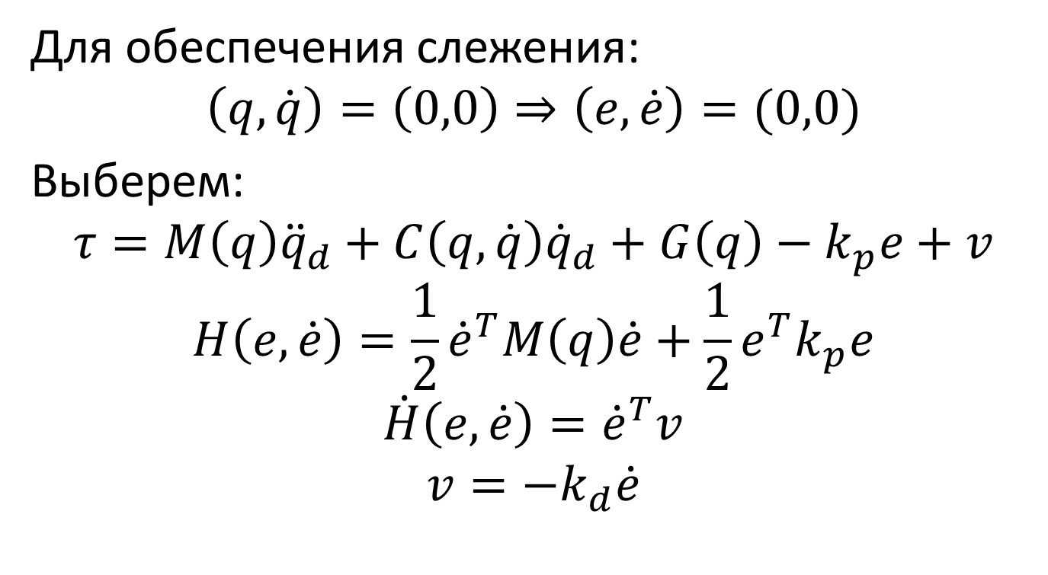
Регулятор Paden-Panja
Для обеспечения слежения:
$$\left(q,\dot{q}\right)=\left(0,0\right)⇒\left(e,\dot{e}\right)=(0,0)$$
Выберем:
$$τ=M\left(q\right){\ddot{q}}_{d}+C\left(q,\dot{q}\right){\dot{q}}_{d}+G\left(q\right)−k_{p}e+v$$
$$H\left(e,\dot{e}\right)=\frac{1}{2}{\dot{e}}^{T}M\left(q\right)\dot{e}+\frac{1}{2}e^{T}k_{p}e$$
$$\dot{H}\left(e,\dot{e}\right)={\dot{e}}^{T}v$$
$$v=−k_{d}\dot{e}$$
(28)
(29)
(30)

Slide 16
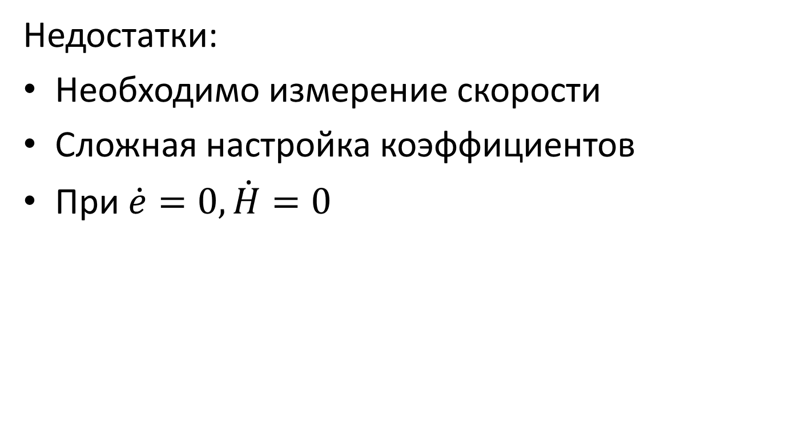
Регулятор Paden-Panja
Недостатки:
Необходимо измерение скорости
Сложная настройка коэффициентов
При $\dot{e}=0, \dot{H}=0$

Slide 17
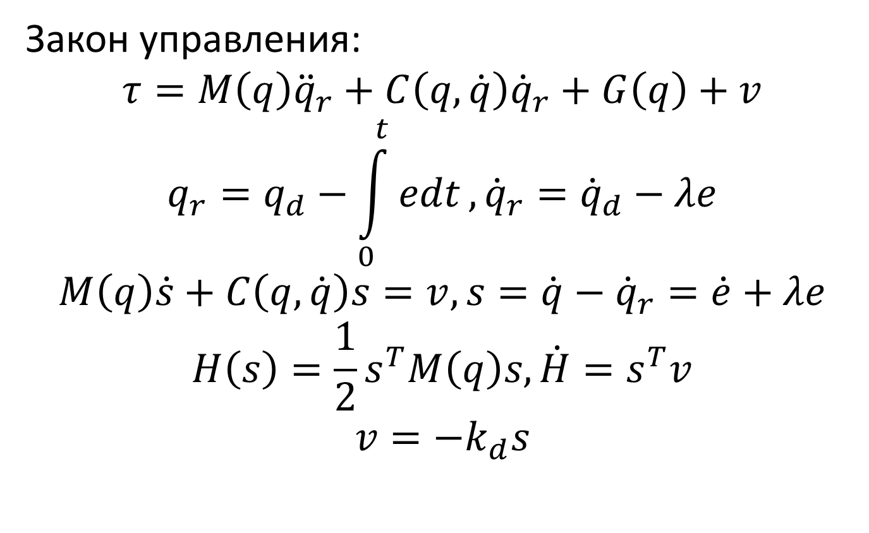
Регулятор Slotine-Li
Закон управления:
$$τ=M\left(q\right){\ddot{q}}_{r}+C\left(q,\dot{q}\right){\dot{q}}_{r}+G\left(q\right)+v$$
$$q_{r}=q_{d}−\int_{0}^{t}{edt}, {\dot{q}}_{r}={\dot{q}}_{d}−λe$$
$$M\left(q\right)\dot{s}+C\left(q,\dot{q}\right)s=v, s=\dot{q}−{\dot{q}}_{r}=\dot{e}+λe$$
$$H\left(s\right)=\frac{1}{2}s^{T}M\left(q\right)s, \dot{H}=s^{T}v$$
$$v=−k_{d}s$$
(31)
(32)
(33)

Slide 18
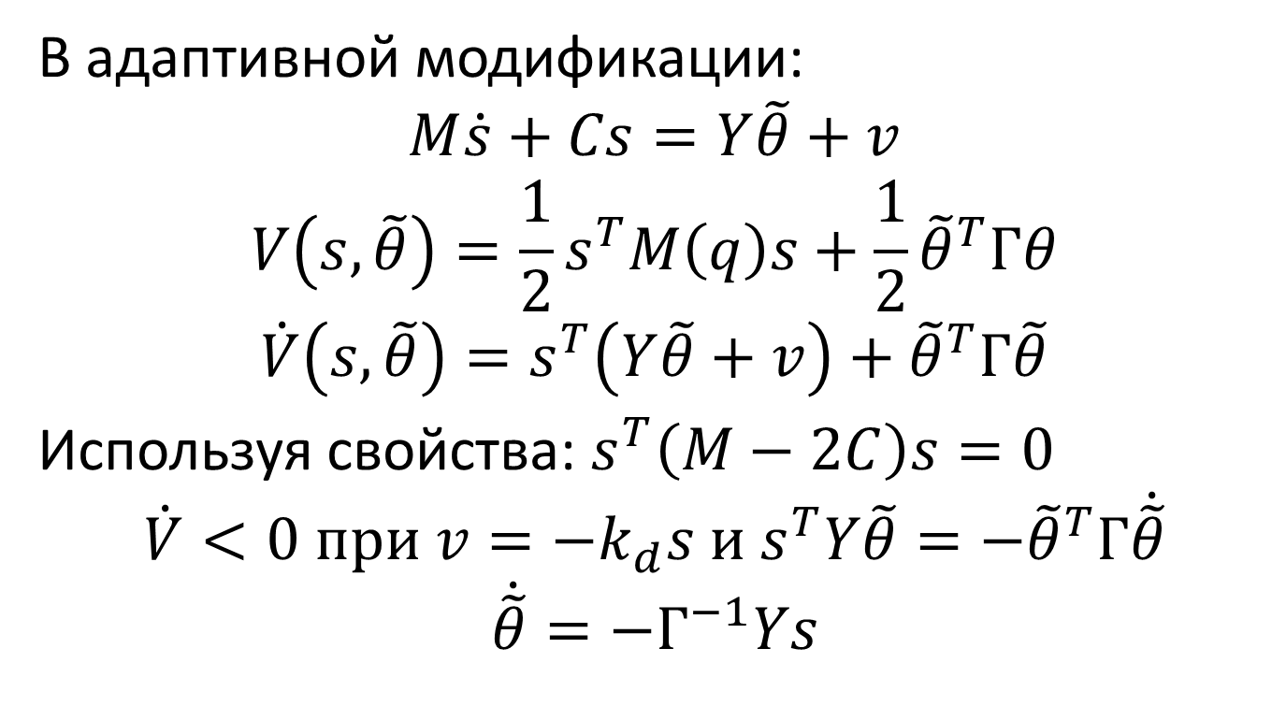
Регулятор Slotine-Li
В адаптивной модификации:
$$M\dot{s}+Cs=Y\tilde{θ}+v$$
$$V\left(s,\tilde{θ}\right)=\frac{1}{2}s^{T}M\left(q\right)s+\frac{1}{2}{\tilde{θ}}^{T}Гθ$$
$$\dot{V}\left(s,\tilde{θ}\right)=s^{T}\left(Y\tilde{θ}+v\right)+{\tilde{θ}}^{T}Г\tilde{θ}$$
Используя свойства: $s^{T}\left(M−2C\right)s=0$
$$\dot{V}<0 при v=−k_{d}s и s^{T}Y\tilde{θ}=−{\tilde{θ}}^{T}Г\dot{\tilde{θ}}$$
$$\dot{\tilde{θ}}=−Г^{−1}Ys$$
(34)
(35)
(36)
(37)

Slide 19
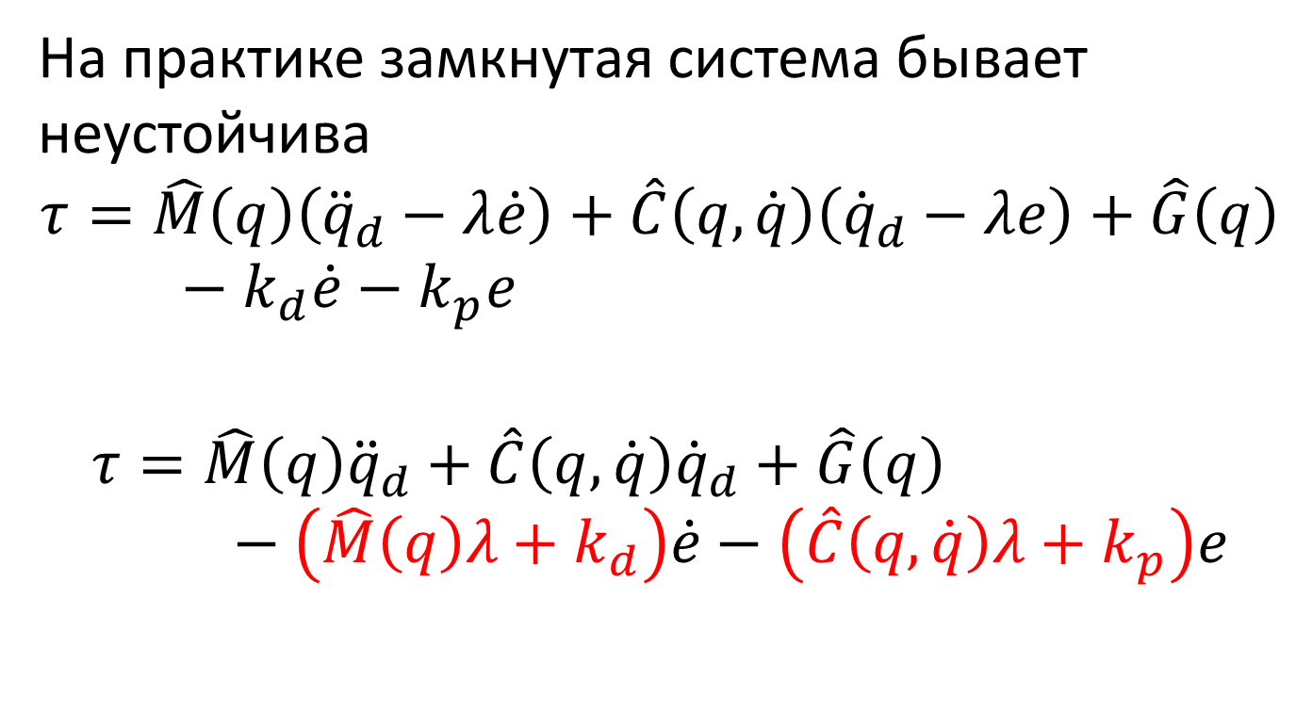
Регулятор Slotine-Li
На практике замкнутая система бывает неустойчива
$$τ=\hat{M}\left(q\right)\left({\ddot{q}}_{d}−λ\dot{e}\right)+\hat{C}\left(q,\dot{q}\right)\left({\dot{q}}_{d}−λe\right)+\hat{G}\left(q\right)−k_{d}\dot{e}−k_{p}e$$
$$τ=\hat{M}\left(q\right){\ddot{q}}_{d}+\hat{C}\left(q,\dot{q}\right){\dot{q}}_{d}+\hat{G}\left(q\right)−\left(\hat{M}\left(q\right)λ+k_{d}\right)\dot{e}−\left(\hat{C}\left(q,\dot{q}\right)λ+k_{p}\right)e$$
(38)
(39)

Slide 20
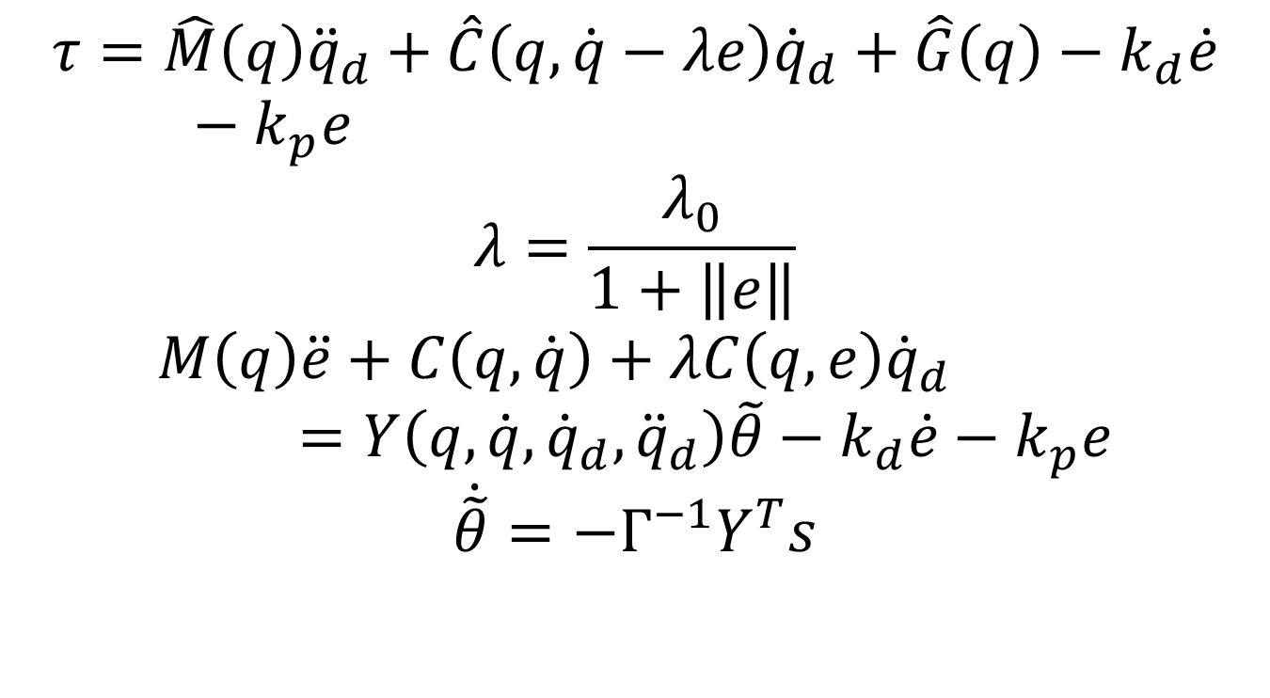
Регулятор Berghuis-Ortega-Nijmeijer
$$τ=\hat{M}\left(q\right){\ddot{q}}_{d}+\hat{C}\left(q,\dot{q}−λe\right){\dot{q}}_{d}+\hat{G}\left(q\right)−k_{d}\dot{e}−k_{p}e$$
$$λ=\frac{λ_{0}}{1+\left\|e\right\|}$$
$$M\left(q\right)\ddot{e}+C\left(q,\dot{q}\right)+λC\left(q,e\right){\dot{q}}_{d}=Y\left(q,\dot{q},{\dot{q}}_{d},{\ddot{q}}_{d}\right)\tilde{θ}−k_{d}\dot{e}−k_{p}e$$
$$\dot{\tilde{θ}}=−Г^{−1}Y^{T}s$$
(40)
(41)
(42)
(43)

Slide 21
Спасибо за внимание!

